Slide 1

KNIHOVNICKÉ
A INFORMAČNÍ SLUŽBY
UŽIVATELÉ
PhDr. Marie Šedá
metodik.knihovna@gmail.com

Slide 2

O čem to bude?
Terminologie
  Uživatel, čtenář, návštěvník?
Instituce a uživatelé
  Veřejné, univerzitní, muzeí aj. knihovny
Generace
  Co je spojuje a v čem jsou jiné?

Slide 3
terminologie

Slide 4

Terminologie
uživatel
  fyzická nebo právnická osoba, která využívá služeb knihovny
čtenář
  alternativní termín, často používaný ve smyslu registrovaný uživatel, ten, kdo v daném roce využil služeb knihovny, půjčil si knihu apod.
návštěvník
  fyzická osoba, která navštívila knihovna a využila některou z jejich služeb, např. kulturní, vzdělávací nebo komunitní akci, internet apod.
badatel
  užívá se v institucích jiného typu, např. v muzeích, galeriích…

Slide 5
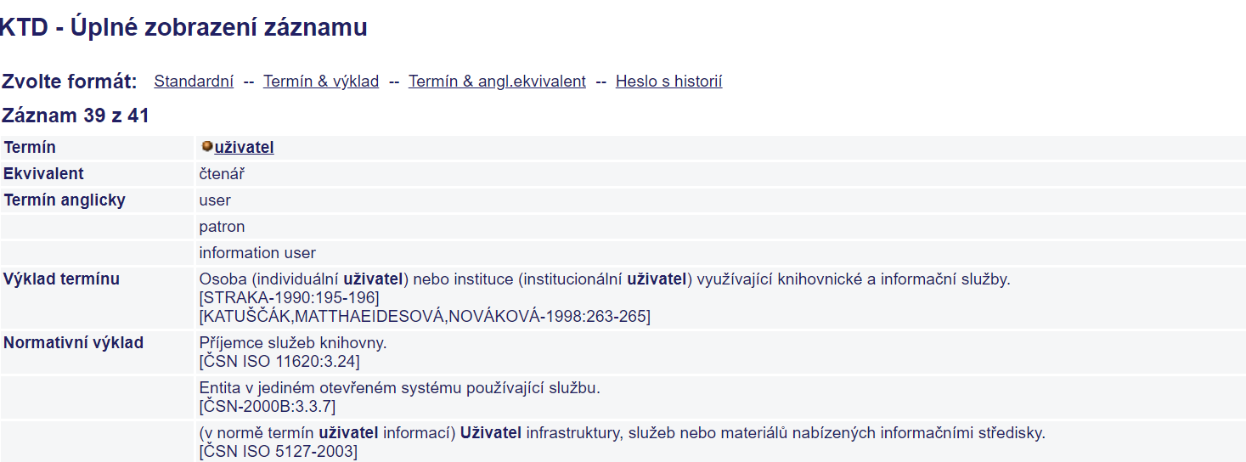
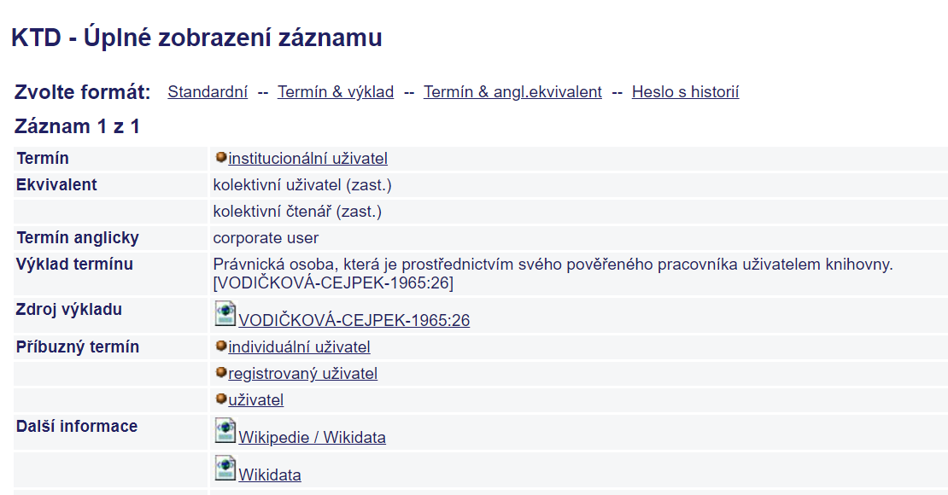
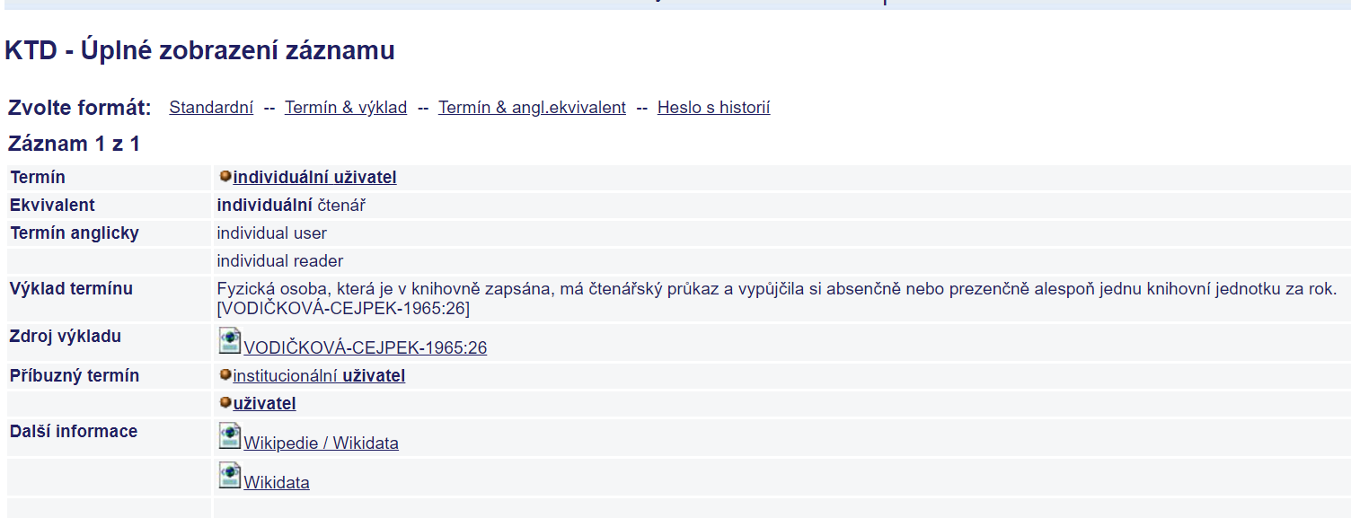
TDKIV

Slide 6
Uživatelé služeb
typy uživatelů služeb navazují na typ instituce, kterou využívají
důležité je znát uživatelské zázemí, odhadnout potřeby
krátkodobá strategie
  reakce na okamžité potřeby uživatelů
dlouhodobá strategie
  průzkumy uživatelských potřeb, ankety
zpětná vazba

Slide 7
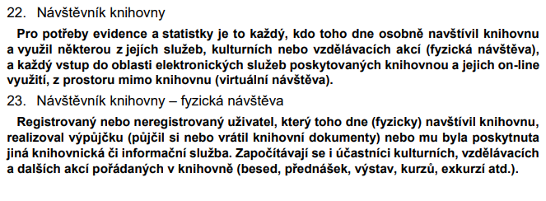
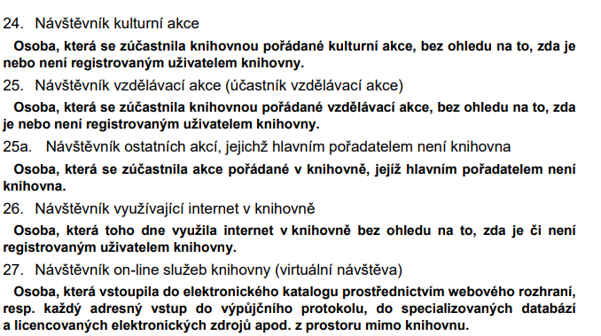
Deník knihovny

Slide 8
Instituce a uživatelé

Slide 9
Podle typu instituce
AKADEMICKÉ KNIHOVNY (UNIVERZITNÍ , VŠ)
3 V: výuka, věda výzkum
studenti, vyučující
VEŘEJNÉ KNIHOVNY
pro všechny bez omezení věku, názoru, postižení ...
VĚDECKÉ KNIHOVNY
uživatelé se specifickými potřebami (nevidomí,
KNIHOVNY SE SPECIALIZOVANÝM FONDEM
ŠKOLNÍ KNIHOVNY
pro uživatele nad 15 let, MSVK od 12 let
SPECIALIZOVANÉ KNIHOVNY (MUZEJNÍ, LÉKAŘSKÉ...)
žáci, učitelé
užší skupina - badatelé, specialisté
s poruchami sluchu aj.

Slide 10
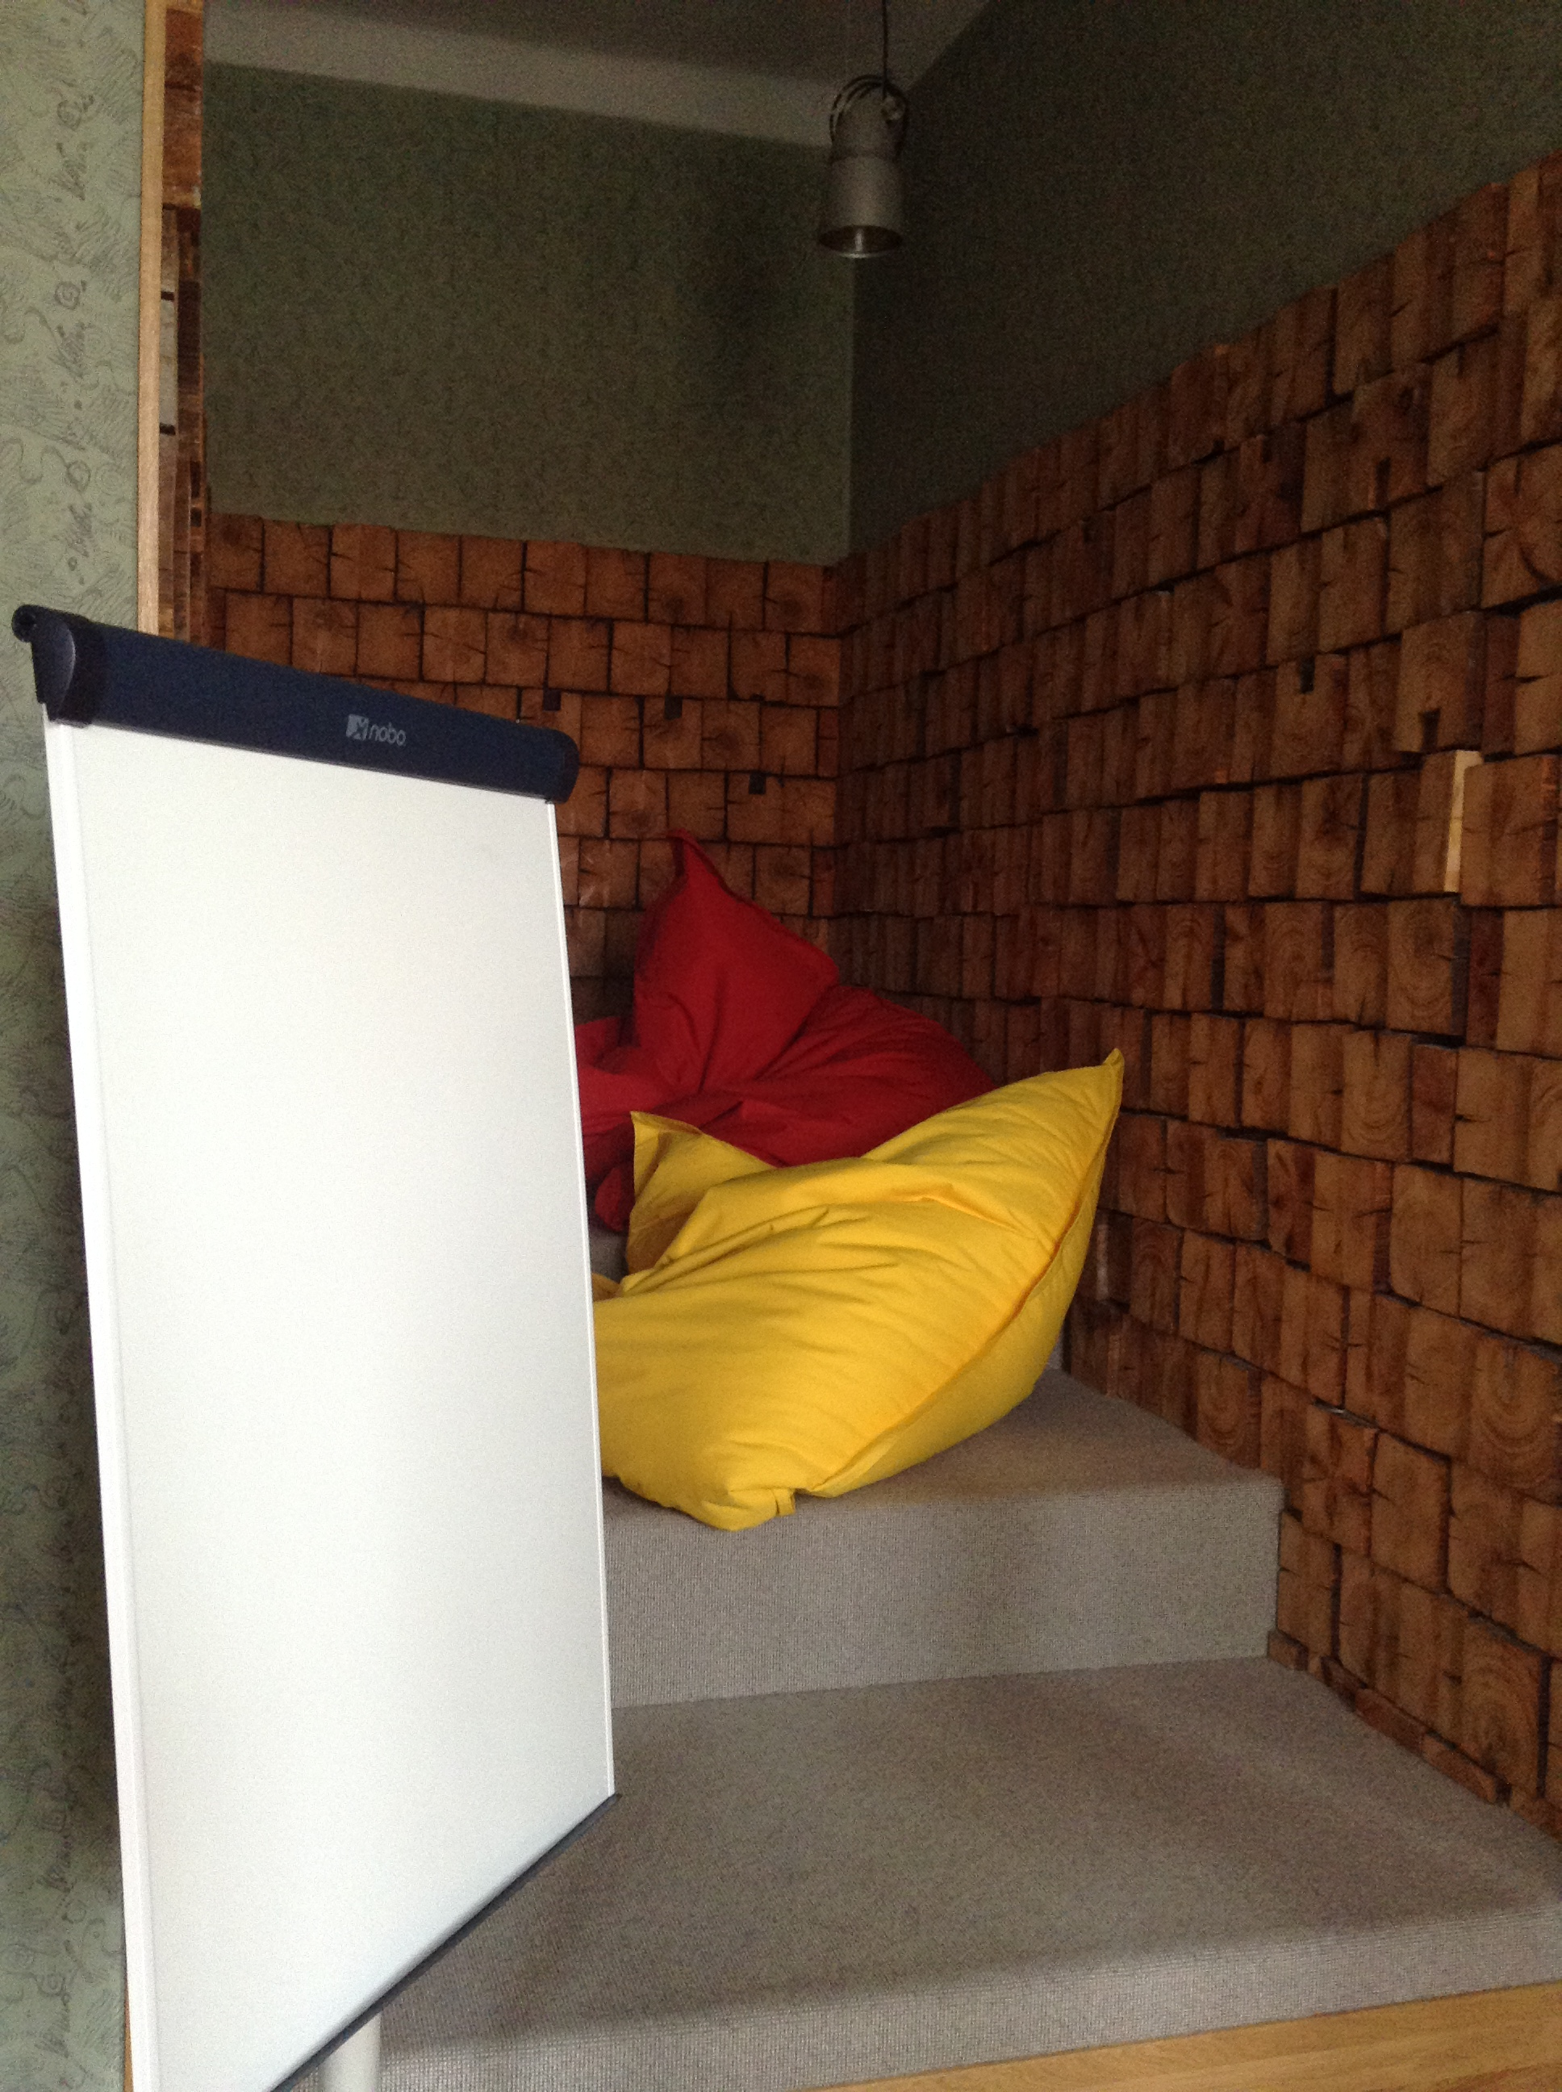

Slide 11

generace

Slide 12
Dělení podle věku
DĚTI (DO 15 LET)
DOSPĚLÍ
A JEŠTĚ…
KOJENCI, BATOLATA
DĚTI
MYSLÍME NA POTŘEBY LIDÍ
PROMĚNY UŽIVATELSKÝCH POTŘEB
PROMĚNY SDĚLOVÁNÍ OBSAHU, ELEKTRONICKÉ SLUŽBY
TEENAGEŘI
GENERAČNÍ ROZDĚLENÍ
DĚTI
ZMĚNY VE SPOLEČNOSTI

Slide 13
Generace
velká skupina lidí, kteří jsou socializováni přibližně ve stejné době, a pojí je proto dobově podmíněný styl života a způsob myšlení.
generace je pojem neostrý, příslušnost do stejné generace je relativní, závislá na kontextu
do stejné generace patří lidé přibližně stejně staří, příslušníky jedné generace lze označovat za vrstevníky
délka trvání jedné lidské generace odpovídá přibližně průměrnému věku žen při porodu
generace je pojem neostrý, příslušnost do stejné generace je relativní, závislá na kontextu
do stejné generace patří lidé přibližně stejně staří; příslušníky jedné generace lze označovat za vrstevníky
https://medium.com/edtech-kisk/jak-se-u%C4%8D%C3%AD-generace-f762cbb92ad7

Slide 14
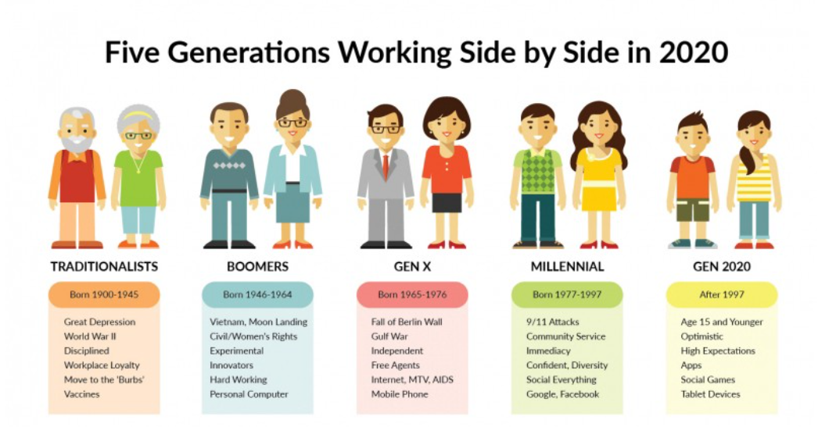

Slide 15
Generace
V 21. století se ocitáme v situaci, kdy technologie do určité míry ovlivňují a zasahují do různých aspektů našeho života. Technologie ovlivnily především informace, jejich šíření a dostupnost.
Tento vliv a změny se dále smísily s demografickými faktory, jež se začaly objevovat na přelomu 20. a 21. století.
Těmito demografickými změnami jsou myšleny tzv. „generace“, tedy „velké, sociálně diferencované skupiny osob, které jsou spojené dobově podmíněným stylem myšlení a jednání a prožívají podstatná období své socializace ve shodných historických a kulturních podmínkách“.
(Velký, 1996)

Slide 16


Slide 17
Informační generace
generace veteránů
generace boomers
generace X
generace Y
generace milénia – M
generace Z – Google generace
Jde o hrubé určení s překrývajícími se vlivy, celkový vztah
k ICT je dán životním stylem, charakterem práce, prostředím, přizpůsobením se…

Slide 18
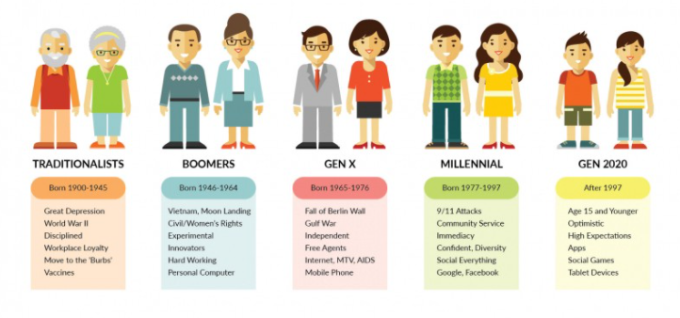
https://medium.com/edtech-kisk/jak-se-u%C4%8D%C3%AD-generace-f762cbb92ad7

Slide 19
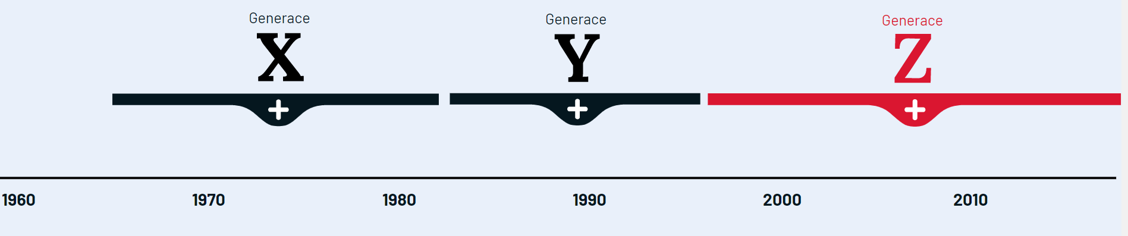
Informační generace

Slide 20
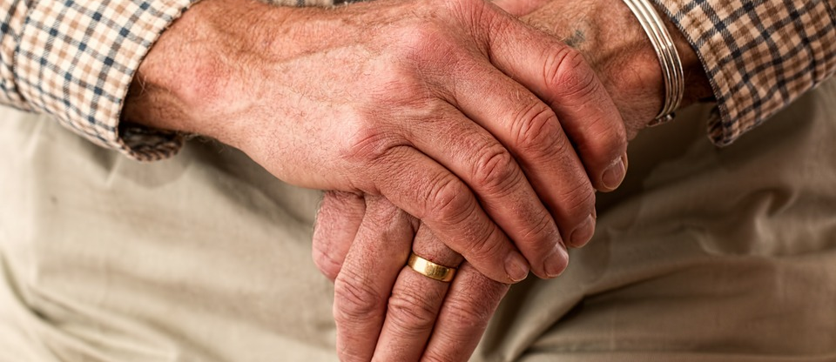

Slide 21
Veteráni
narozeni 1915 – 1945
vliv: světová válka, ekonomické problémy
„mlčící generace,“ generace rozhlasu
mají 70 – 80 let, jsou v důchodu
komunikace:
  rádio, televize, kino, knihy…

Slide 22

Generace veteránů
vlastnosti:
  dobře vychovaní ve starém stylu
  cca 60 - 70% neví, co je internet (neumí si to představit)
  chodí do knihoven
  účastní se společenského života
  příliš necestují
  nejsou sourodá generace

Slide 23
Baby Boomers
  Označení Baby Boomers, původem z Ameriky, patří lidem narozeným v letech 1946–1964.
  „Boomeři“ jako první generace toužila po kontinuálním vzdělávání skrze celý životní cyklus.
  Začátek digitálního věku se promítl až v polovině tohoto cyklu a tudíž jejich vztah k technologiím se zformoval před tím, než se technologické
  a digitální „vymoženosti“ vmísily do každodenních životů.
  Boomeři využívají technologie jako nástroje k prosazení svých životních stylů, ale technologie nebo sociální média pro ně nejsou životně důležitá, neformují jejich osobnosti nebo celkově existenci.
  Spíše než komunikace přes internet a sociální média je pro Boomery důležitější osobní kontakt.

Slide 24
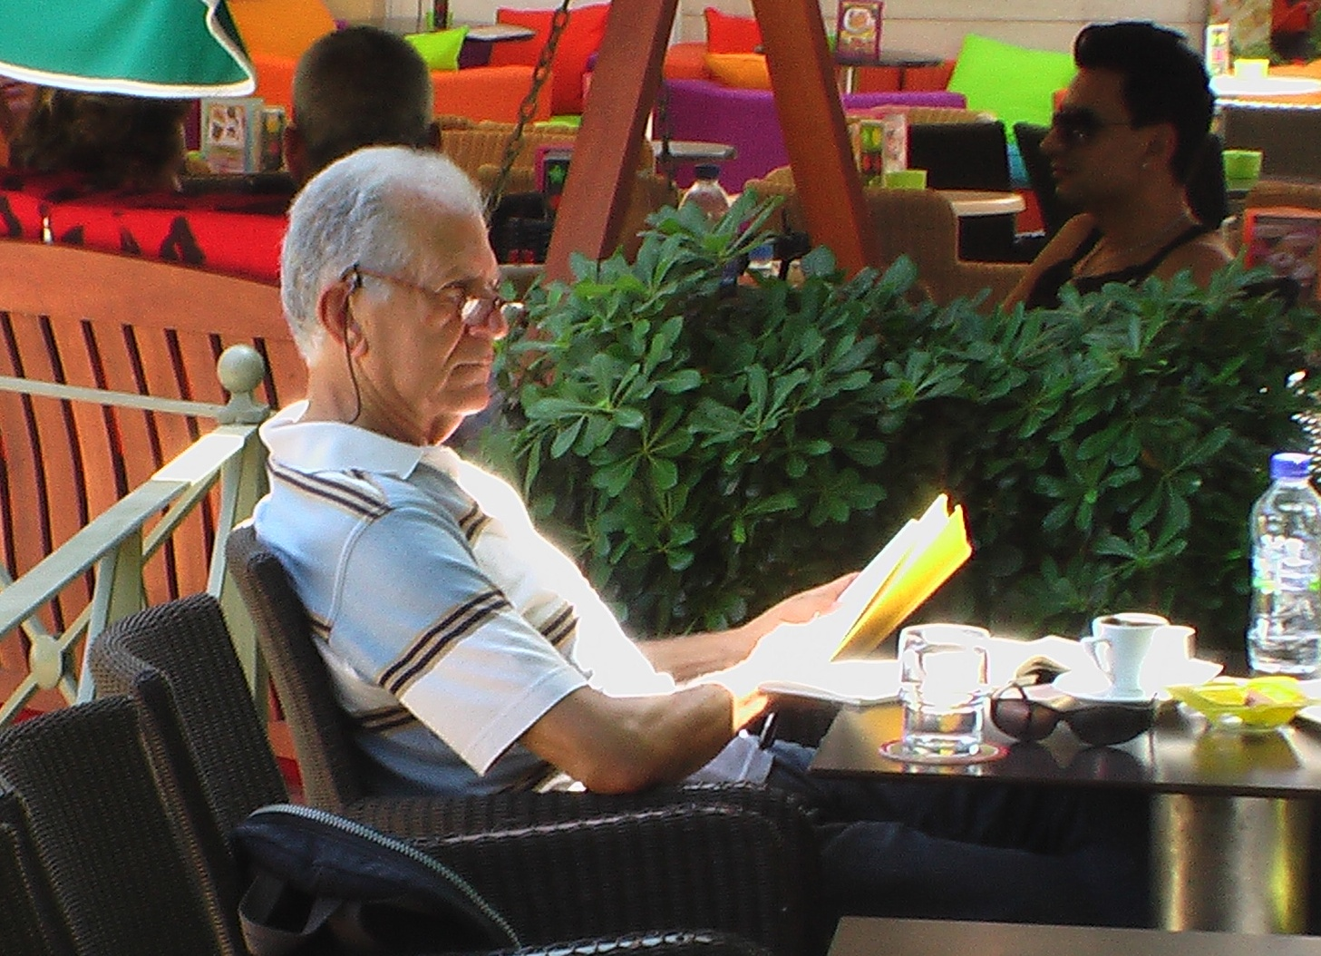

Slide 25

Baby Boomers
narozeni 1946 – 1965
v dětství žili v ekonomické stabilitě
  vliv Pražské jaro, vietnamská válka
dnes mají 50 – 60+ let
komunikace:
  televize, knihy, gramofonové desky, telefon
spojena se subkulturou hippies a punk

Slide 26
Baby Boomers
vlastnosti:
  individualisté, sebevědomí, relativně bohatí, jsou aktivnější v penzi
  více cestují, stále pracují, učí se novým věcem
  je to nejvzdělanější generace, vysoká gramotnost
  oceňují soukromé vlastnictví a nezávislost
  jsou ochotni učit se novým technologiím

Slide 27


Slide 28

Generace X
narozeni 1965 – 1982
termín je používán v demografii, sociálních vědách, populární kultuře
také baby busters, slacker – generace lenochů
  v ČR Husákovy děti
sociální podmínky:
  ekonomický pokles, studená válka, nejistá kariéra
dnes mají 40+ let, mají ustálenou kariéru, často dálkově studují, rekvalifikují se
komunikace:
  počítače, stereo, CD, Eso ☺, MTV…
vlastnosti:
  cyničtí, pesimističtí, málo idealismu, preferují anonymitu, milují techniku
  jsou pružní a reagují na změny, mají rádi wiki
  a internet, umí využívat technologie, ale nejsou jimi opojeni

Slide 29
Generace X
Generace X je pojem, jímž se označuje generace, jejíž příslušníci se narodili přibližně v rozmezí let 1965 až 1980. Termín generace X se používá v demografii, sociálních vědách, marketingu a asi nejčastěji v populární kultuře. Samotný výraz „Generace X“ nesou ve svém názvu některá díla této doby, jako je např. stejnojmenný komiks.
Pro tuto generaci se používají také názvy baby busters, post boomers (po babyboomu) či generace lenochů (slackers). Označení této skupiny zpopularizoval Douglas Coupland svou knihou Generace X: Vyprávění pro akcelerovanou kulturu. Tato kniha však paradoxně popisovala generaci, která nemá různá přízviska a nálepky ráda – „říkejte nám prostě X“. Lidem narozeným uprostřed Generace X v Československu se přezdívá Husákovy děti.

Slide 30

Husákovy děti
Husákovy děti je zjednodušené označení pro silnou populační vlnu v Československu, která začala v době tzv. normalizace počátkem 70. let 20. století, resp. pro lidi narozené v tomto období. Označení odkazuje na Gustáva Husáka, v té době prvního a později Generálního tajemníka ÚV KSČ a od roku 1975 prezidenta ČSSR. Právě propopulační politika komunistického režimu pod jeho vedením bývá označována za příčinu vysoké porodnosti v tomto období, která dosáhla svého vrcholu v roce 1974 (téměř 200 000 narozených dětí), nicméně tento názor není obecně přijímán.

Slide 31
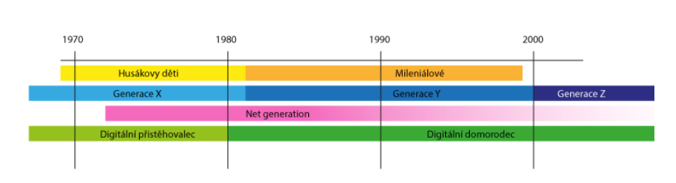
Stírání rozdílů

Slide 32
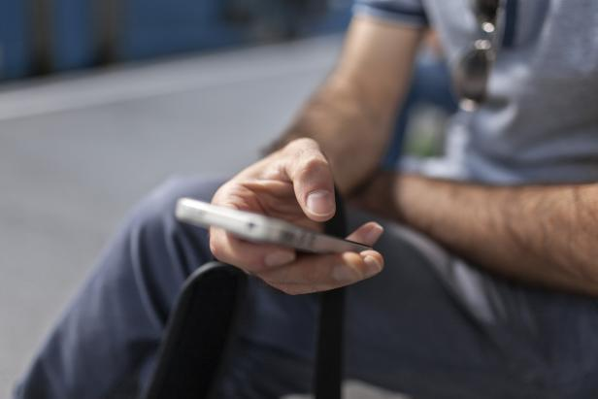

Slide 33
Generace Y
narozeni cca 1980 - 1995
sociální podmínky:
  digitální svět
  je to poslední generace, která napřed začala chodit do školy a pak se setkala s internetem
  konec studené války, porevoluční generace
mají kolem 30 let, ukončili studium, začínají pracovat
komunikace:
  web, mobil, tablet atd., počítačové hry

Slide 34

Generace Y
vlastnosti:
  optimisté, sebevědomí, inovativní, interaktivní
  orientují se na společenský život, rádi si užívají, brzy se nudí
  očekávají, že se jim práce přizpůsobí, jsou neukáznění, roztěkaní
  jsou flexibilní, ICT je součástí jejich života, využívají eduteinment
  nejsou zaměřeni na informace, ale sami je mnohdy vytvářejí, jsou stále napojeni (chat při práci)
  tradiční knihovny pro ně nejsou atraktivní

Slide 35
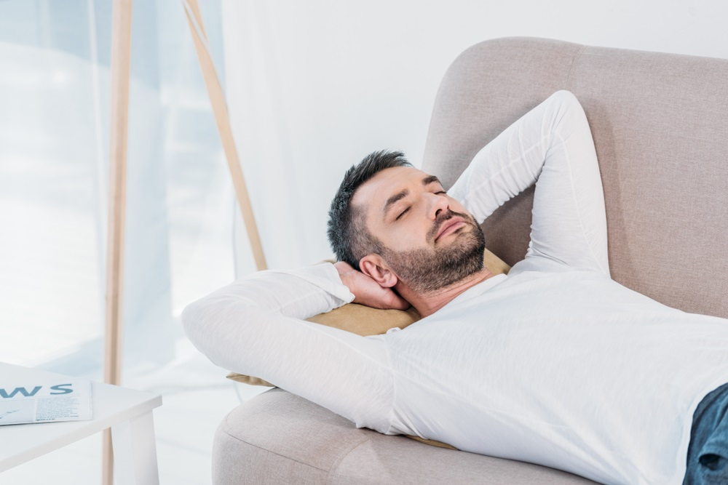
Zdroj: zdravi.euro.cz

Slide 36
Generace Y
vlastnosti:
  preferují neformální prostředí a trvalé připojení k internetu
  jsou nároční klienti, chtějí služby na míru
  pracují intuitivně, chtějí plné texty a rychlé počítače
  chtějí dělat vše bez pomoci
  koncentrují se na web, knihovny nemusí ☹, tištěné materiály využívají okrajově, preferují google
  milují virtuální služby knihoven

Slide 37


Slide 38
Generace Y
Termín generace Y se v USA původně používal pro generaci mladých lidí, která vyrůstala v prostředí prosyceném komunikačními a digitálními technologiemi.
S nástupem recese a jejím dopadem na tyto mladé lidi ale pojem začíná nabývat nový obsah.
Odborníci také často vyjadřují obavy, že by kvůli nedostatku příležitostí, jež nyní tato věková skupina v USA má, mohlo jít o ztracenou generaci.

Slide 39


Slide 40
Generace Z – google generace
(Generace M, I, 11. září)
narozeni po roce 1995 do současnosti
  po pádu SSSR a po éře Studené války
vyrostli na síti www
jejich rodiči je generace X
sociální podmínky:
  neznají svět bez digitální informace a sítí
dnes jsou teenageři a chodí do školy
komunikace:
  sociální sítě, sms, ipod…

Slide 41
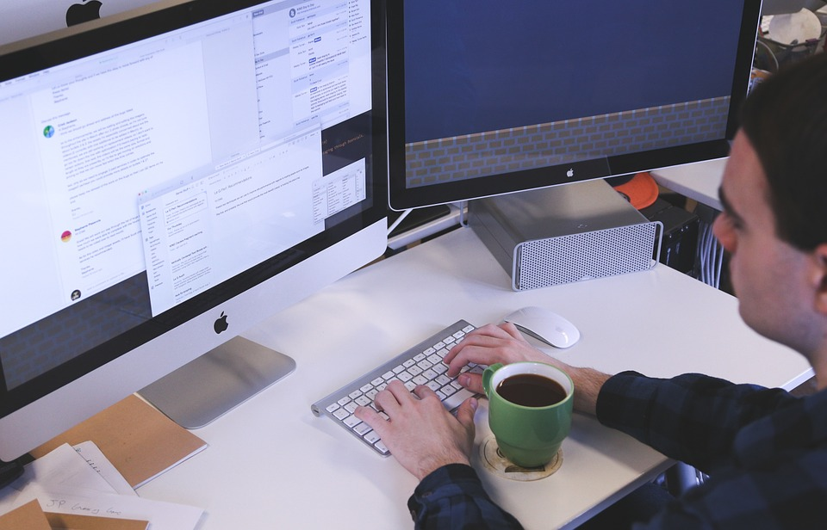

Slide 42

Generace Z
vlastnosti:
  multitaskers, vždy napojeni na síť
  chtějí rychlost a jednoduchost, často mají špatnou koncentraci
  raději skenují než čtou, málo hlubšího přemýšlení
  nejsou sebekritičtí, problémy s pochopením kontextu
  myslí si, že ICT výborně zvládají (není to tak)
  preferují obrázky, zvuky a video, nikoli text
  Internet mají stále u sebe

Slide 43

Generace Z, Google generace
informační chování:
  je to generace velmi odlišná od předchozích?
  jsou to děti digitalizace, ale všichni nejsou techničtí
  chtějí rychlost, okamžitou informaci, jinak ztratí zájem
  nedostatek úsudku, ale bezproblémová
  narodili se do on-line světa

Slide 44

…
velká samostatnost
papírové knihy téměř nečtou
není to pro ně zdroj důležitých informací
uznávají např. wikipedii
velká samostatnost
smysl pro spolupráci
„open source“ svět
život online v rychlém tempu
rodí se starším matkám
potíže s autoritou
více se zapojují a komunikují při řešení týmových problémů

Slide 45
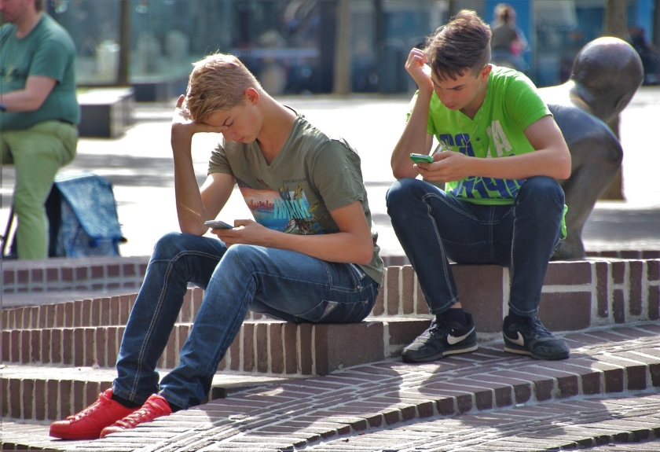

Slide 46
Další dělení
Poválečná generace
  1940 - 1960
Generace osobního PC
  1960 - 1980
Svobodná generace
  1980 - 2000
Digitální generace
  2000 a dál…

Slide 47


Slide 48
Cvičení

Slide 49
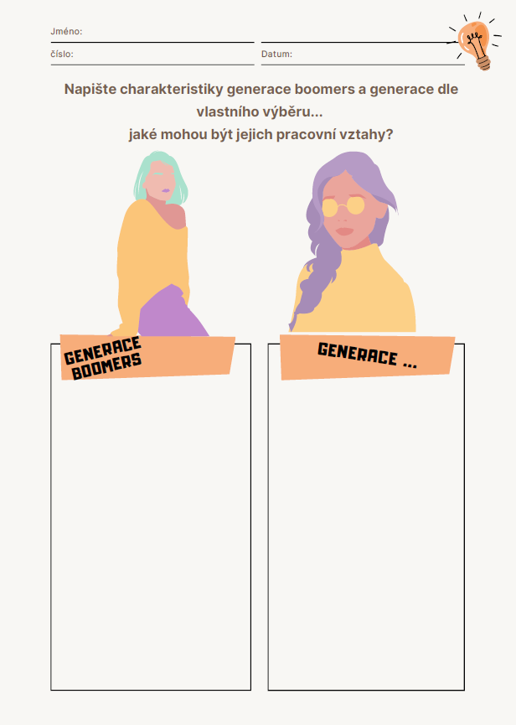
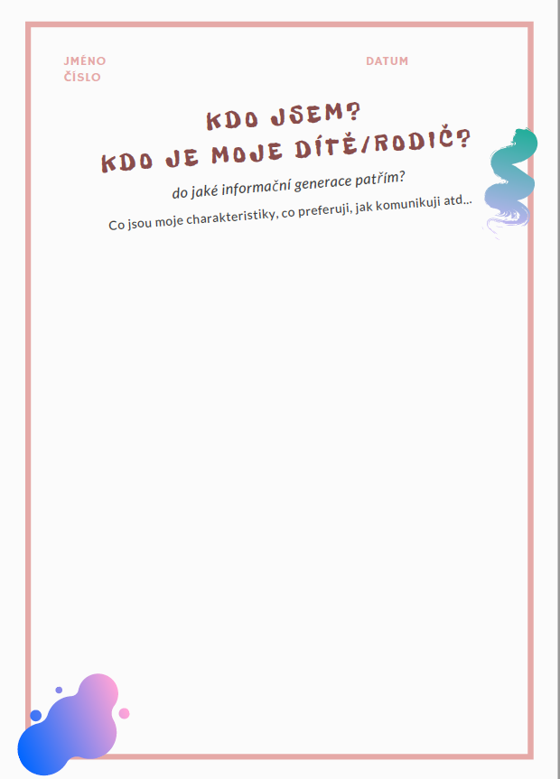

Slide 50
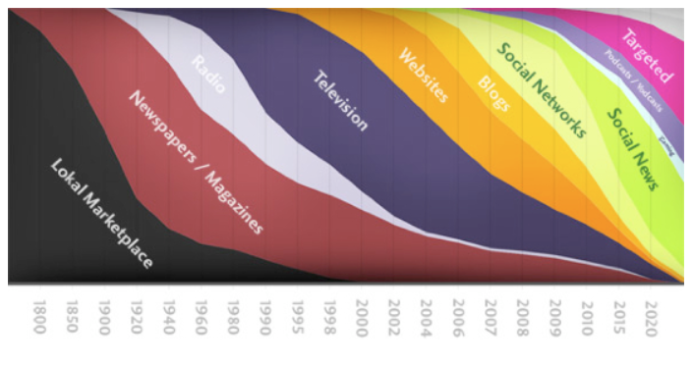
Způsoby získávání informací 1800-2020
Zdroj: https://iam.kryspin.net/2009/05/18/historie-komunikace-a-informaci/

Slide 51
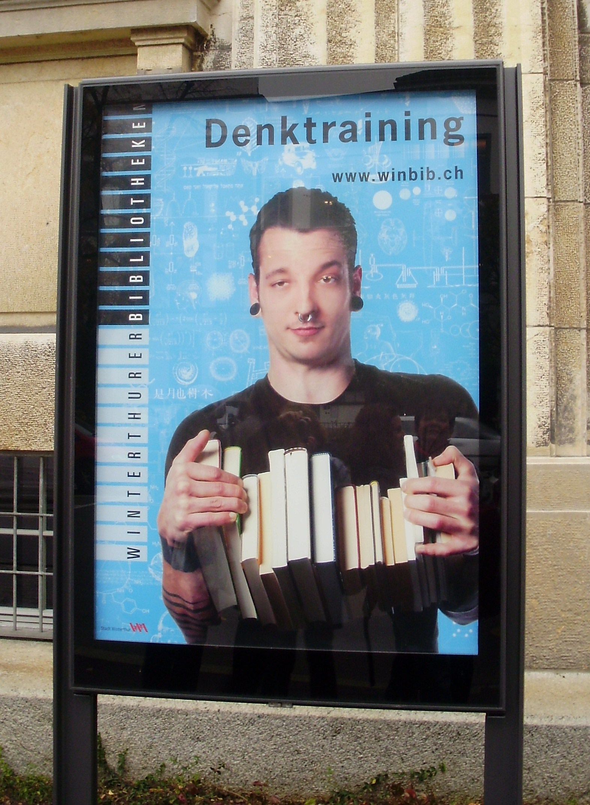

Slide 52

KNIHOVNICKÉ
A INFORMAČNÍ SLUŽBY
UŽIVATELÉ
PhDr. Marie Šedá
metodik.knihovna@gmail.com

